Slide 1
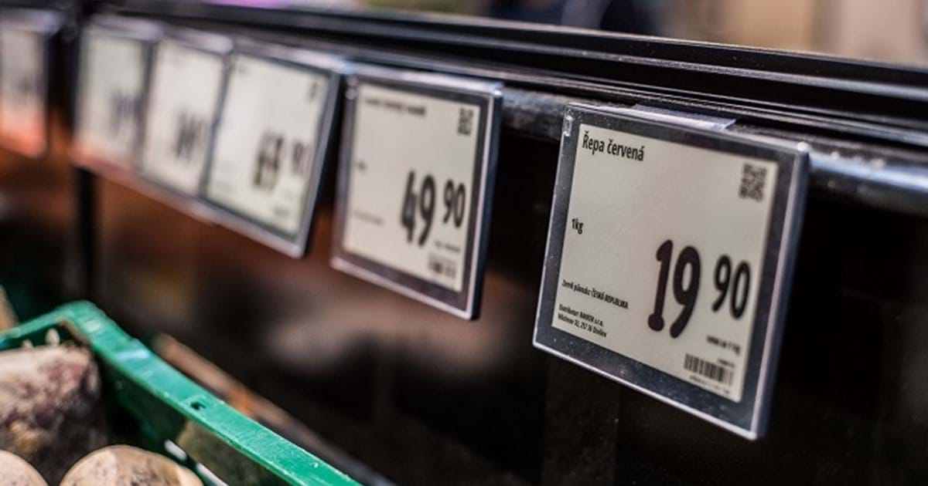

CENOTVORBA A CENOVÁ STRATEGIE
Ing. LENKA PRACHAŘOVÁ, Ph.D. et Ph.D.

Slide 2
1.
ZÁKLADY CENOTVORBY

Slide 3
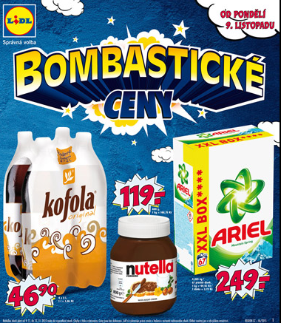


CENA
Je hodnota výrobku vyjádřena v peněžní jednotce.
V centrální ekonomice byly ceny určeny direktivně.
V tržní ekonomice jsou ceny určeny různými faktory a plní mnoho funkcí.
PODNIKOVÁ EKONOMIKA
EKONOMIKA
MARKETING

Slide 4
FUNKCE CENY
  informační = poskytuje informace o vzácnosti výrobku
  motivační = motivuje výrobce k výrobě a zákazníky k nákupu
  alokační = přemisťuje výrobní zdroje práci a kapitál, je spojena s preferencemi zákazníků
  distribuční = rozdělení zboží a služeb dle ceny

Slide 5
CENA V EKONOMICE
Cena je v ekonomické teorii vyjádřena jako poměr, ve kterém se směňuje zboží za peníze.
V praxi je pak cena částka peněz vyúčtovaná při nákupu a prodeji zboží.
Cena ovlivňuje národní ekonomickou úroveň.
Cena zprostředkovává ekonomické spojení prodávajícího a kupujícího na daném trhu.
Ceny jsou vytvářeny trhem, jelikož se na něm střetává nabídka s poptávkou.

Slide 6
Vztah mezi poptávkou a cenou je dán:
poptávkovou křivkou pokud cena zboží roste, za nezměněných podmínek, tak jeho prodej klesá zákon klesající poptávky.
nabídkovou křivkou pokud cena zboží klesá, tak jeho prodej roste.
Poptávkovou funkci lze stanovit na základě průzkumu trhu, na základě dat o cenách a objemu produkce (regresní a korelační analýza).
V místě, kde se protne nabídka s poptávkou vznikne bod, označovaný jako tržní rovnováha.

Slide 7
TRŽNÍ ROVNOVÁHA
P - cena
S - nabídka
D - poptávka
rovnovážná cena
E – tržní rovnováha
Q - množství
rovnovážné množství
- V bodě E nastává tržní rovnováha, jedná se o bod, kdy je nabízené a poptávané rovnovážné množství za rovnovážnou cenu.

Slide 8
CENA V PODNIKOVÉ EKONOMICE
Důvodem podnikání je dlouhodobá existence a maximalizace zisku výše zisku se odvíjí od tržeb, které jsou výrobou, prodejem a cenami.
Důležitou roli ve stanovení podnikových cen hrají jednak náklady a jednak velikost marže.
Cena ovlivňuje chod ekonomiky firmy a její ekonomické úrovně.
Vedení podniku má zá úkol jak tvorbu cen, tak cenové rozhodování.
Využívají se základy které vycházejí z teorie cen.

Slide 9

CÍLE PODNIKU PŘI STANOVENÍ CENY
DLOUHDOBÁ EXISTENCE PODNIKU
TVORBA ZISKU A JEHO MAXIMALIZACE
ZVYŠOVÁNÍ TRŽNÍHO PODÍLU
RŮST OBJEMU PRODEJŮ
INVESTOVÁNÍ S NÁVRATNOSTÍ
KVALITA VÝROBKŮ A SLUŽEB

Slide 10
CENOVÉ ROZHODOVÁNÍ
Na správnosti cenového rozhodování závisí:
  rozsah informací,
  aktuálnost informací,
  vypovídací schopnost informací.
Cenové rozhodování dělíme na:
  krátkodobá cenová rozhodování
    rozhodování na základě vlivu trhu,
    rozhodování na základě reakce spotřebitele,
  dlouhodobá cenová rozhodování
    rozhodování na základě nákladů.

Slide 11
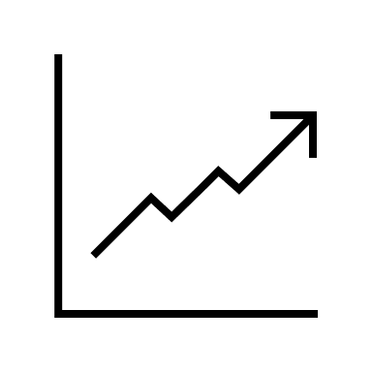




CENA V MARKETINGU
ZAJIŠŤUJE ZISK PODNIKU
SYMBOL KVALITY
OVLIVŇUJE CHOVÁNÍ LIDÍ

Slide 12





MARKETINGOVÝ MIX
Cena je součástí marketingového mixu.
Nástroje marketingového mixu mají přesvědčit zákazníka o koupi.
Cenová strategie a strategie marketingového mixu se odvíjí od strategické marketingové analýzy.
Marketingové strategie se zpracovávají pro cílové segmenty trhu.
PRODUCT
VÝROBEK
PRICE
CENA
PLACE
MÍSTO DISTRIBUCE
PROMOTION
PROPAGACE
REKLAMA

Slide 13
Cena jako nástroj marketingového mixu je součástí marketingových aktivit.
Cena je nepružnější proměnnou marketingového mixu
lze velmi rychle změnit.
V podnikové praxi je typické, že se nejprve stanoví cena výrobku a poté se volí další prvky marketingového mixu.
Cena je nejsnáze srovnatelným faktorem pro spotřebitele.
Dotváří charakter výrobku „image“ a operativně reaguje na poptávku.

Slide 14
MARKETINGOVÉ PLÁNOVÁNÍ ZAHRNUJE
vymezení cílových trhů a segmentu trhu,
vymezení cílových zákazníků,
vymezení místa,
plán prodeje a tržeb (naturální i peněžní jednotky),
plán sortimentu,
plán marketingového mixu pro jednotlivé trhy (produkt, cena, distribuce, propagace)

Slide 15
Marketingový plán cen zahrnuje:
  způsoby stanovení cen,
  definování cenových úrovní (nižší ceny, průměrné, prestižní),
  stanovení a poskytovaní slev,
  způsoby placení (hotově, kartou, na splátky).

Slide 16
TVORBA CENY
Při tvorbě cen svých výrobků se podnik musí orientovat na:
  náklady výrobků a služeb (výrobní, odbytové),
  poptávku po výrobcích a službách (stávající i potenciální zákazníci),
  ceny konkurenčních výrobků a služeb.

Slide 17
OBECNÝ POSTUP TVORBY CENY
1. URČENÍ CENOVÝCH CÍLŮ
2. VÝBĚR CENOVÉ STRATEGIE
3. STANOVENÍ VÝŠE NÁKLADŮ
4. URČENÍ VÝŠE CENY VÝROBKŮ
5. STANOVENÍ CENOVÝCH SLEV

